Slide 1





Slide 2



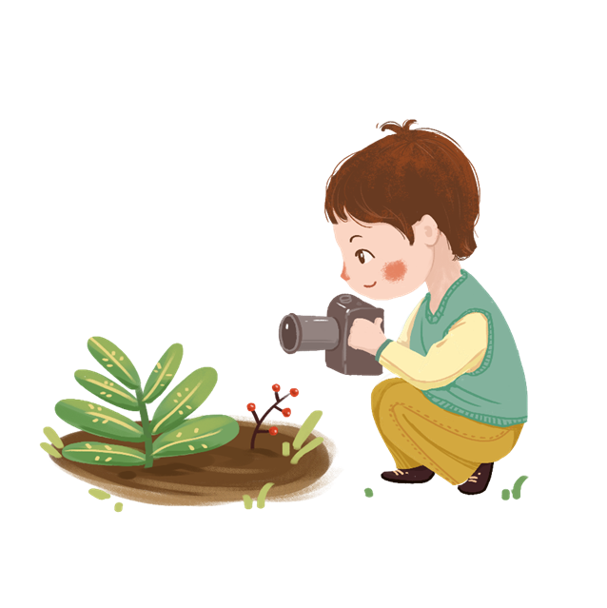

Slide 3
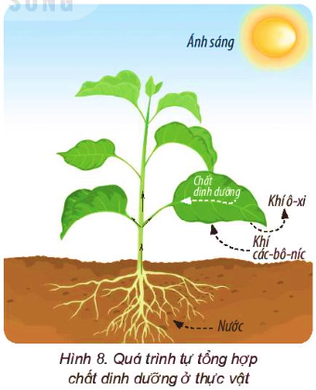
Quan sát hình 8, đọc thông tin và trả lời câu hỏi:
+ Kể tên một số yếu tố tham gia vào quá trình tự tổng hợp chất dinh dưỡng ở thực vật?
+ Chất dinh dưỡng được thực vật tự tổng hợp thông qua quá trình nào?

Slide 4
Một số yếu tố tham gia vào quá trình tự tổng hợp chất dinh dưỡng ở thực vật.
Ánh sáng
Ánh sáng, khí các-bô-níc, nước là những yếu tố tham gia vào quá trình tự tổng hợp chất dinh dưỡng ở thực vật.
Nước
Khí
các-bô-níc

Slide 5
Chất dinh dưỡng được thực vật tự tổng hợp thông qua quá trình nào?
Ánh sáng
Quá trình quang hợp.
Khí
các-bô-níc
Nước

Slide 6

Chia sẻ khả năng kì diệu của lá cây về tự tổng hợp các chất dinh dưỡng cần cho sự sống.
+ Lưu ý các mũi tên đi vào trên sơ đồ.
+ Sản phẩm của quá trình đó là gì ?
+ Nơi diễn ra quá trình quang hợp.
+ Vì sao lá cây có màu xanh lục ?

Slide 7


Quá trình quang hợp.
THẢI RA
LẤY VÀO
Khí các-bô-nic
Khí ô-xi

Slide 8

Lá cây có khả năng thu nhận ánh sáng mặt trời, tự tổng hợp nên các chất dinh dưỡng cần cho sự sống từ các chất như khí các-bô-níc, nước nhờ quá trình quang hợp, đồng thời thải ra khí ô-xi. Ngoài lá cây thì những phần trên cây có màu xanh lục cũng có khả năng quang hợp.

Slide 9

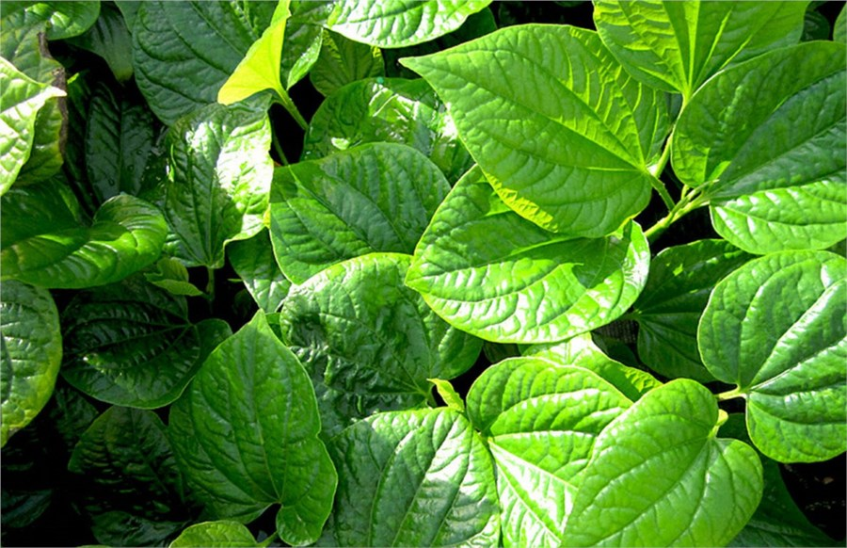
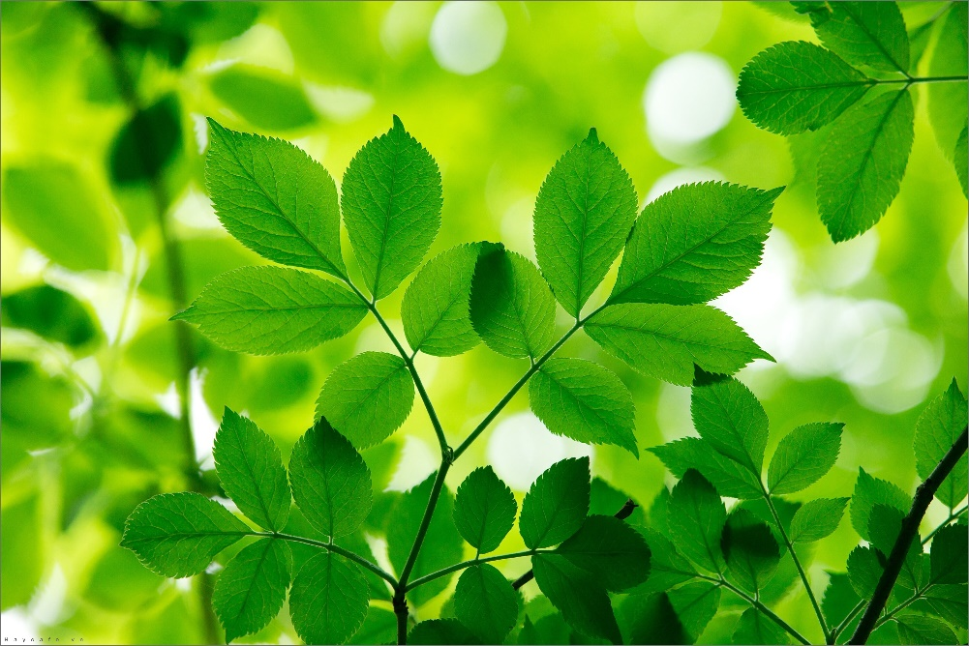
Lá cây thường có màu xanh lục do trong lá cây có chứa các chất diệp lục. Chất diệp lục có khả năng hấp thụ ánh sáng mặt trời giúp lá cây tổng hợp được chất dinh dưỡng.

Slide 10


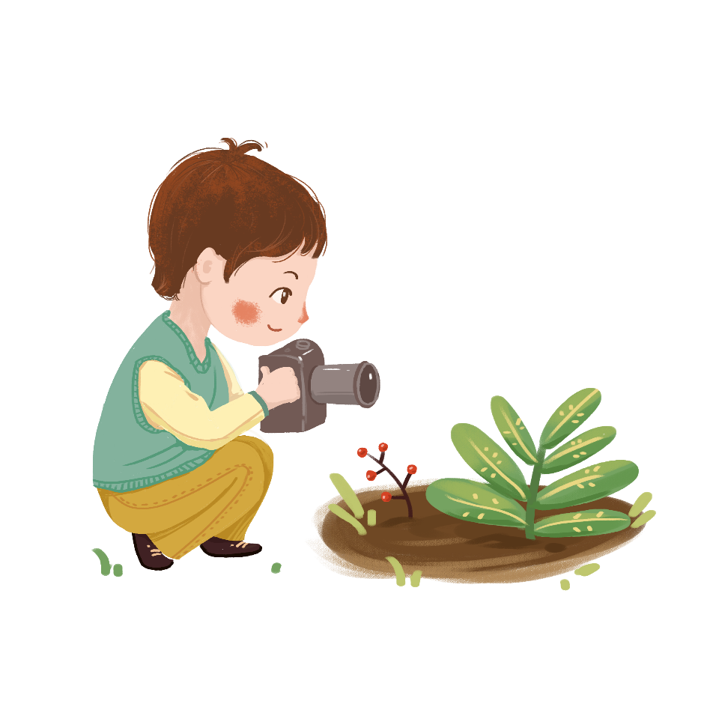

Slide 11
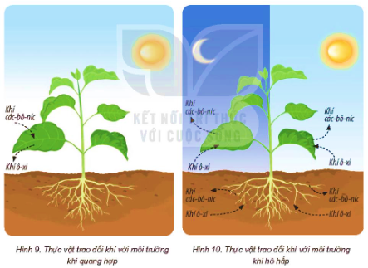
1. Quan sát hình 9, 10
- Hãy mô tả sự trao đổi khí của thực vật với môi trường.
- Sự trao đổi khí với môi trường khi thực vật quang hợp và hô hấp khác nhau như thế nào?

Slide 12
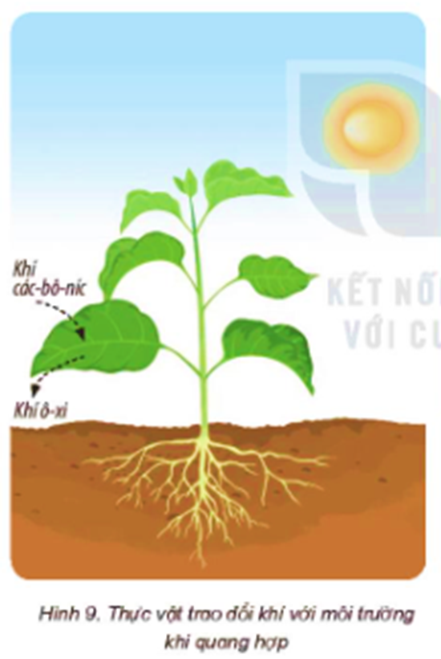

Quan sát hình 9, đọc thông tin hãy:
- Mô tả sự trao đổi khí trong quá trình quang hợp ở thực vật. Quá trình quang hợp diễn ra vào thời gian nào, ở đâu?

Slide 13
Quan sát hình 9, đọc thông tin hãy:
- Trong quá trình quang hợp thực vật lấy vào khí các-bô- níc, ánh sáng, nước và thải ra khí ô-xi. Quá trình quang hợp diễn ra vào ban ngày khi có ánh sáng mặt trời và chủ yếu ở lá.

Slide 14
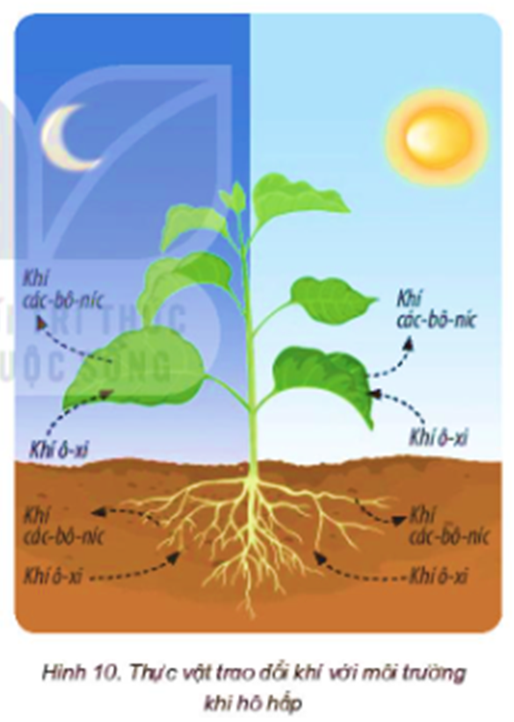
Quan sát hình 10, đọc thông tin hãy:
- Mô tả sự trao đổi khí trong quá trình hô hấp ở thực vật. Quá trình hô hấp diễn ra vào thời gian nào, ở đâu?

Slide 15
Quan sát hình 10, đọc thông tin hãy:
- Trong quá trình hô hấp thực vật lấy khí ô-xi và thải ra khí các-bô-níc. Quá trình hô hấp diễn ra cả ngày và đêm và ở tất cả các bộ phận của cây.

Slide 16
Sự trao đổi khí với môi trường khi thực vật quang hợp và hô hấp khác nhau như thế nào?
 | QUANG HỢP | HÔ HẤP
Thời gian diễn ra
Bộ phận thực hiện
Thực vật lấy vào
Thực vật thải ra
Ban ngày
Cả ngày và đêm
Lá cây
Thân, rễ, lá,…
Khí Các-bô-níc
Khí Ô-xi
Khí Ô-xi
Khí Các-bô-níc

Slide 17
2. - Vẽ sơ đồ mô tả sự trao đổi khí với môi trường khi thực vật quang hợp.
- Vẽ sơ đồ mô tả sự trao đổi khí với môi trường khi thực vật hô hấp.

Slide 18
Vẽ sơ đồ mô tả sự trao đổi khí với môi trường khi thực vật quang hợp.
Hấp thụ
Thải ra
Khí ……..
THỰC VẬT
Khí ……..
Các-bô-níc
Ô-xi

Slide 19
Vẽ sơ đồ mô tả sự trao đổi khí với môi trường khi thực vật hô hấp.
Hấp thụ
Thải ra
Khí ……..
THỰC VẬT
Khí ……..
Ô-xi
Các-bô-níc

Slide 20
Thực vật trao đổi khí với môi trường để thực hiện quá trình quang hợp và hô hấp. Quang hợp diễn ra chủ yếu ở lá và cần có ánh sáng. Hô hấp diễn ra suốt ngày đêm và ở tất cả các bộ phận rễ, than, lá,...

Slide 21

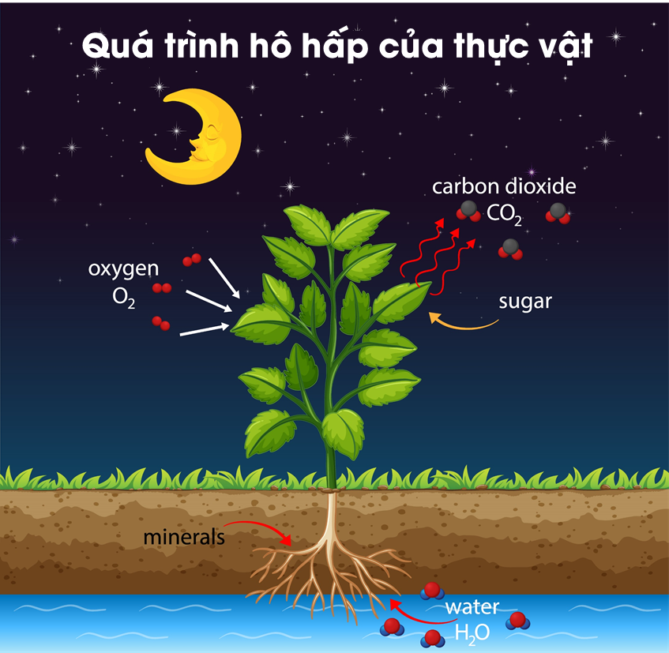
Vì sao buổi tối ta không nên để cây xanh trong phòng ngủ?
Vào ban đêm cây xanh ngừng quá trình quang hợp, nhưng vẫn duy trì quá trình hô hấp. Nếu trong phòng ngủ, đóng kín cửa mà để nhiều cây xanh thì rất dễ bị ngạt thở, bởi vì trong quá trình hô hấp cây đã lấy rất nhiều khí ô-xi của không khí trong phòng, đồng thời lại thải ra rất nhiều khí các-bô-níc.

